Slide 1
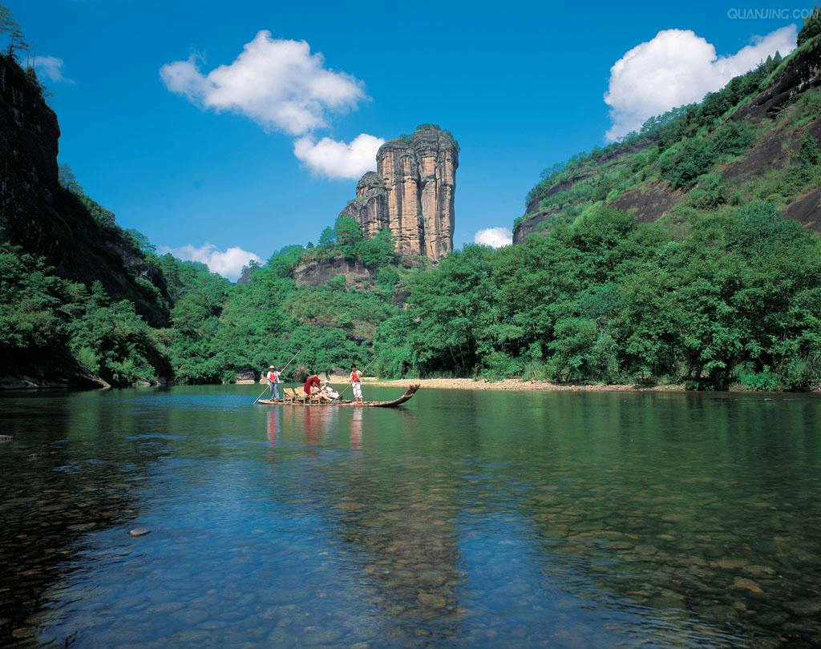
美丽的武夷山
第一PPT模板网-WWW.1PPT.COM

Slide 2
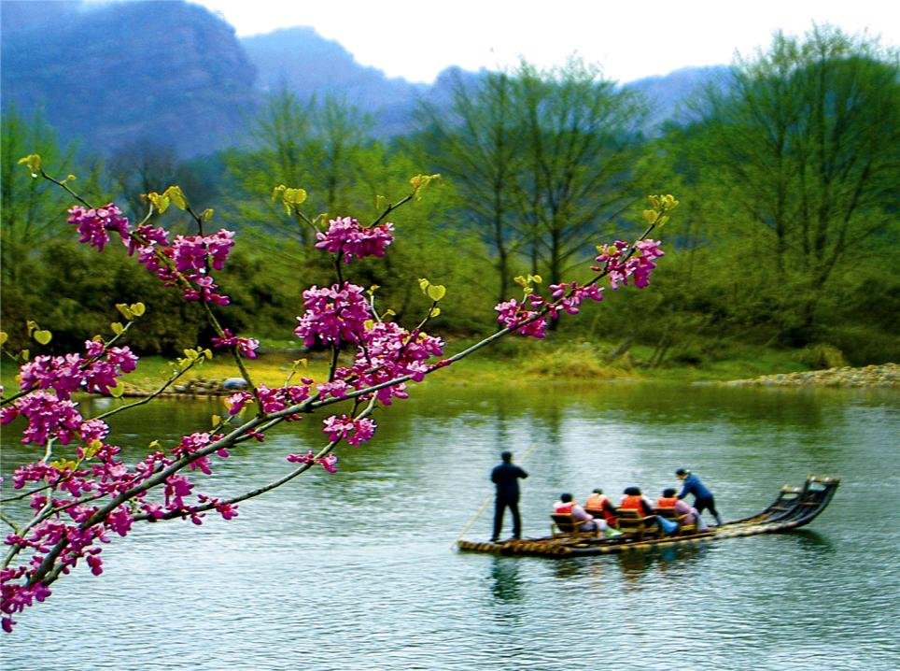
山水如画 山青水秀
奇峰罗列 山水相依
奇山秀水 形态万千
风景绝胜 风景如画
清澈见底 水平如镜

Slide 3
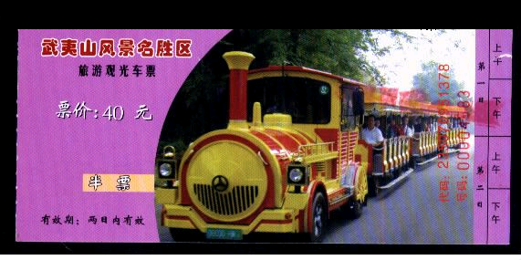
你能拿到车票吗？
PPT模板下载：www.1ppt.com/moban/ 行业PPT模板：www.1ppt.com/hangye/
节日PPT模板：www.1ppt.com/jieri/ PPT素材下载：www.1ppt.com/sucai/
PPT背景图片：www.1ppt.com/beijing/ PPT图表下载：www.1ppt.com/tubiao/
优秀PPT下载：www.1ppt.com/xiazai/ PPT教程： www.1ppt.com/powerpoint/
Word教程： www.1ppt.com/word/ Excel教程：www.1ppt.com/excel/
资料下载：www.1ppt.com/ziliao/ PPT课件下载：www.1ppt.com/kejian/
范文下载：www.1ppt.com/fanwen/ 试卷下载：www.1ppt.com/shiti/
教案下载：www.1ppt.com/jiaoan/

Slide 4
山势险峻 风景 古朴 缓缓
造型奇特 山峰 部分 徐徐
入诗入画 竹笋 玉柱 静静
弯曲回转 溪水 环绕 轻轻

Slide 5
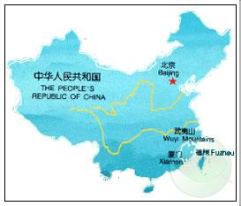
武夷山在福建省西北部

Slide 6
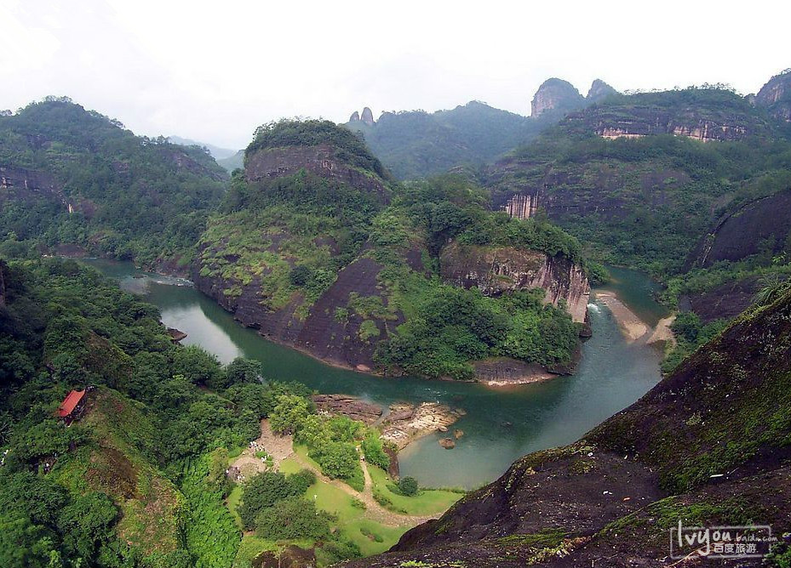
那里峰峰有溪水环绕，溪水随山峰弯曲回转。

Slide 7
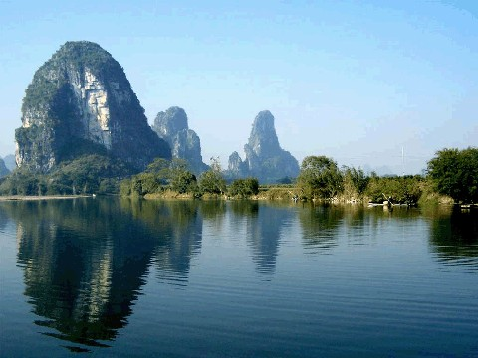

Slide 8
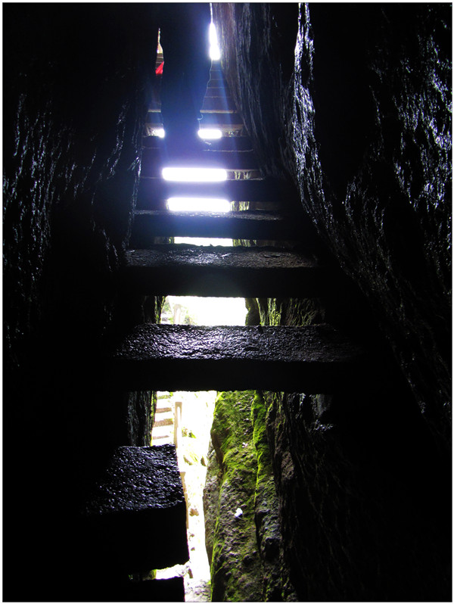

Slide 9
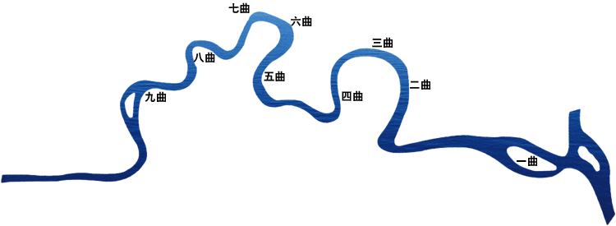

Slide 10
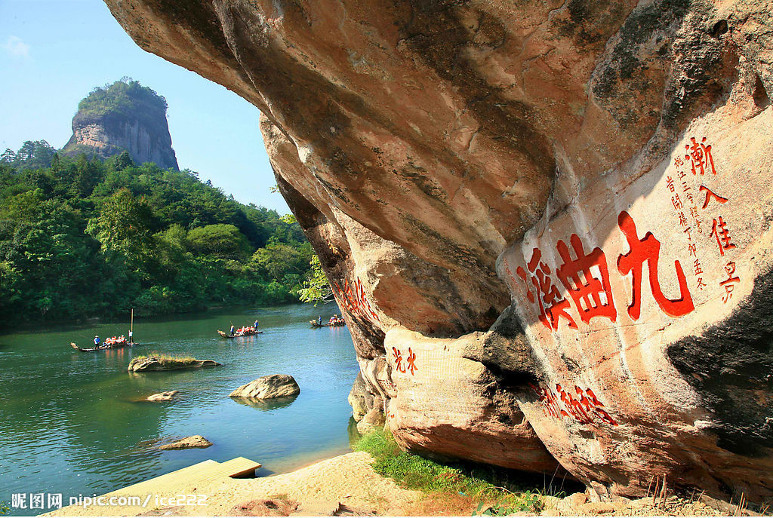

Slide 11
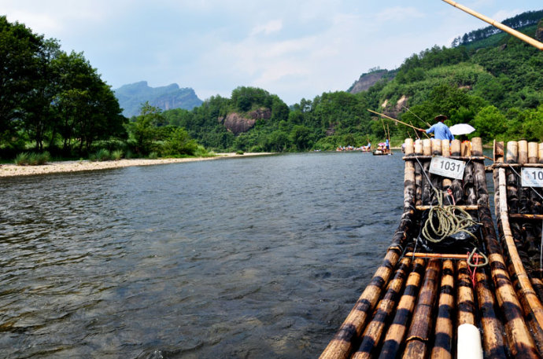

Slide 12
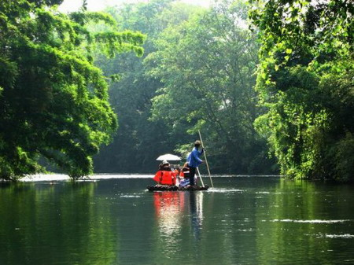

Slide 13


Slide 14
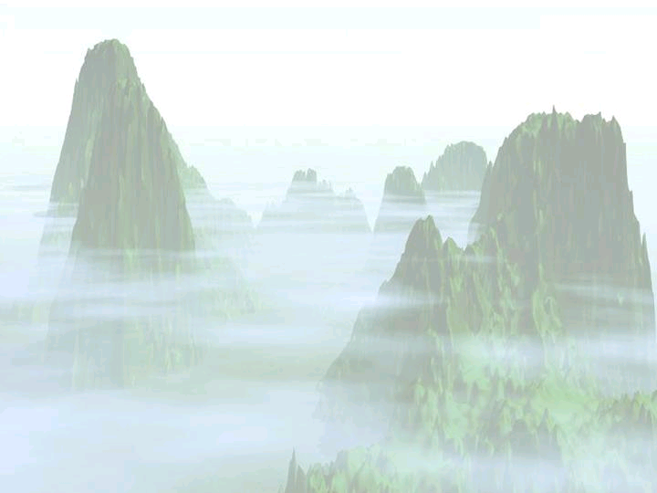
学路建议（一）
小组合作读第二自然段，讨论：
武夷山山的特点是什么？请从
文中找出两个词或两个字概括，并
用“~~~~”画出相关的句子。
（ 造型奇特 山势险峻 ）

Slide 15
三十六峰有的像玉柱,有的像火把,有的像鲜花,有的像竹笋。
三十六峰有的像 ，有的像 ，
有的像 ，有的像 。
天空中的云朵千姿百态，有的像 ，
有的像 ，有的像 ，有的像 。

Slide 16
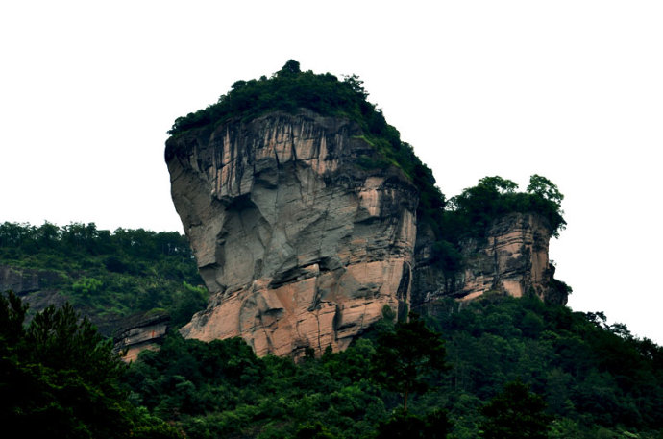

Slide 17
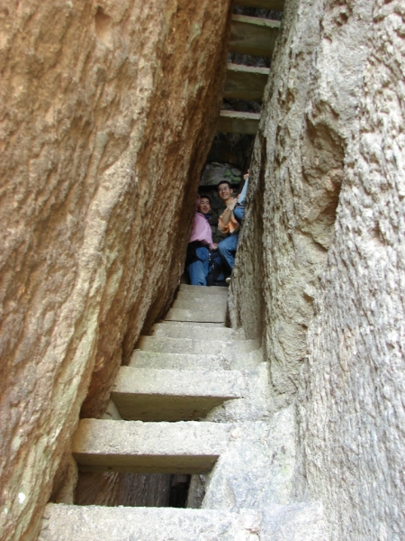
最险
的是大王
峰，从峰
底向上有
人工开出
的石阶，
一直通向
峰顶。

Slide 18
写法指导（ ）
先总后分
武夷山造型奇特，山势险峻。
三十六峰有的像玉柱，有的像火
把，有的像鲜花，有的像竹笋。
最险的是大王峰，从峰底向上有
人工开出的石阶，一直通向峰顶。
——————————

Slide 19

学路建议（二）
通过读——找——赏自学第三
自然段，小组内交流你的收获。
我们找到武夷山水的特点：（ ）（ ）。
我们找到了描写水清的句子：（ ）。
我们找到了描写水静的句子：（ ）。

Slide 20
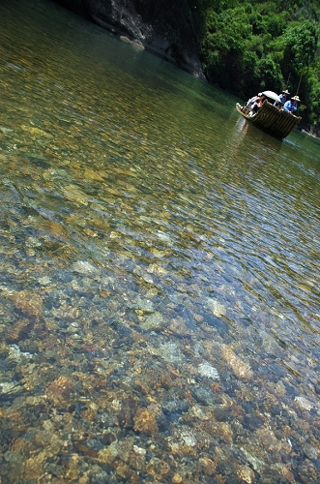
溪水很清，清得可以看见溪底的沙石。
溪水很静，静得像一面镜子。
山很高，高得 。

Slide 21
美丽的武夷山
武夷山的溪水绕着山峰转了九个弯，
所以叫九曲溪。溪水很清，清得可以看
见溪底的沙石。溪水很静，静得像一面
镜子。两岸的山峰、绿竹映入水中，就
像一幅水上的风景画。

Slide 22

到武夷山游览，可以爬山，也可以坐在古朴的竹筏上，在九曲溪上绕着山峰静静地、缓缓地、曲曲弯弯地漂行。溪水轻轻拍着竹筏，青山徐徐从两边退去，人们会有一种入诗入画的感觉。

Slide 23
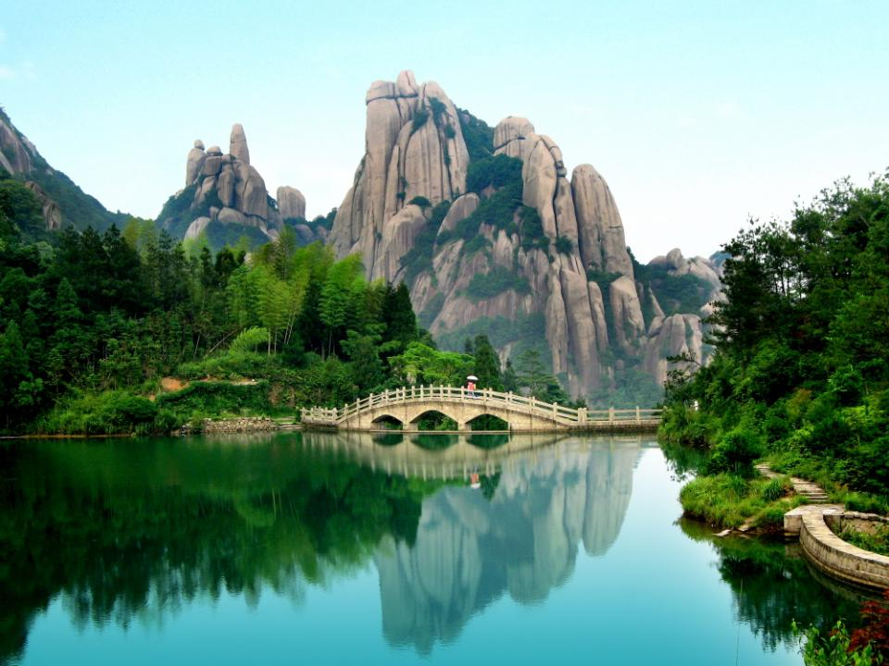
说一说：
为什么游览武夷山人们会有入诗入画的感觉？

Slide 24
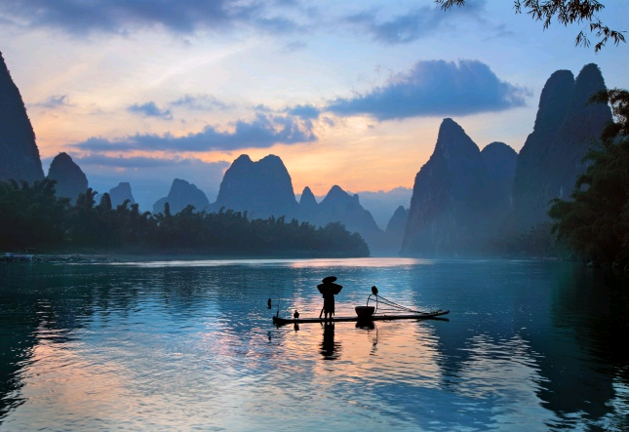
到武夷山游览，可以爬山，也可以坐在古朴的竹筏上，在九曲溪上绕着山峰静静地、缓缓地、曲曲弯弯地漂行。溪水轻轻拍着竹筏，青山徐徐从两边退去，人们会有一种入诗入画的感觉。

Slide 25
课堂检测
根据课文内容填空。
1、武夷山在（ ），那里峰峰有溪 水（ ），溪水随山峰（ ）。
2、三十六峰造型奇特，有的像（ ），
有的像（ ），有的像（ ），
有的像（ ），最险的是（ ）。

Slide 26
美丽的武夷山
武夷山的山有两个特点：
一是（ ）；二是（ ）。
武夷山的水也有两个特点；
一是（ ）；二是（ ）。
到武夷山去游览，人们会有
一种（ ）的感觉。

Slide 27
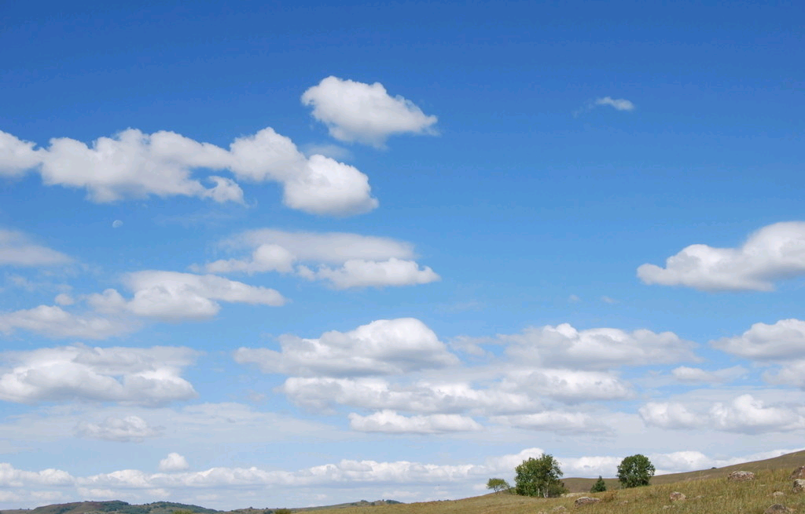
作业：
仿写课文第二自然段，以“天空
中的云真是千姿百态，千变万化。”
为开头，并用上“有的像……有的
像……有的像……”和“一会儿……
一会儿……一会儿……”。

Slide 28



可以在下列情况使用
不限次数的用于您个人/公司、企业的商业演示。
拷贝模板中的内容用于其它幻灯片母版中使用。
不可以在以下情况使用
用于任何形式的在线付费下载。
收集整理我们发布的免费资源后，刻录光碟销售。
PPT模板下载：www.1ppt.com/moban/ 行业PPT模板：www.1ppt.com/hangye/
节日PPT模板：www.1ppt.com/jieri/ PPT素材下载：www.1ppt.com/sucai/
PPT背景图片：www.1ppt.com/beijing/ PPT图表下载：www.1ppt.com/tubiao/
优秀PPT下载：www.1ppt.com/xiazai/ PPT教程： www.1ppt.com/powerpoint/
Word教程： www.1ppt.com/word/ Excel教程： www.1ppt.com/excel/
资料下载： www.1ppt.com/ziliao/ PPT课件下载：www.1ppt.com/kejian/
范文下载： www.1ppt.com/fanwen/ 试卷下载： www.1ppt.com/shiti/
教案下载： www.1ppt.com/jiaoan/

